Slide 1
Рекомендации логопеда для родителей на летний период
Подготовила учитель-логопед
Ющенко Маргарита Викторовна

Slide 2
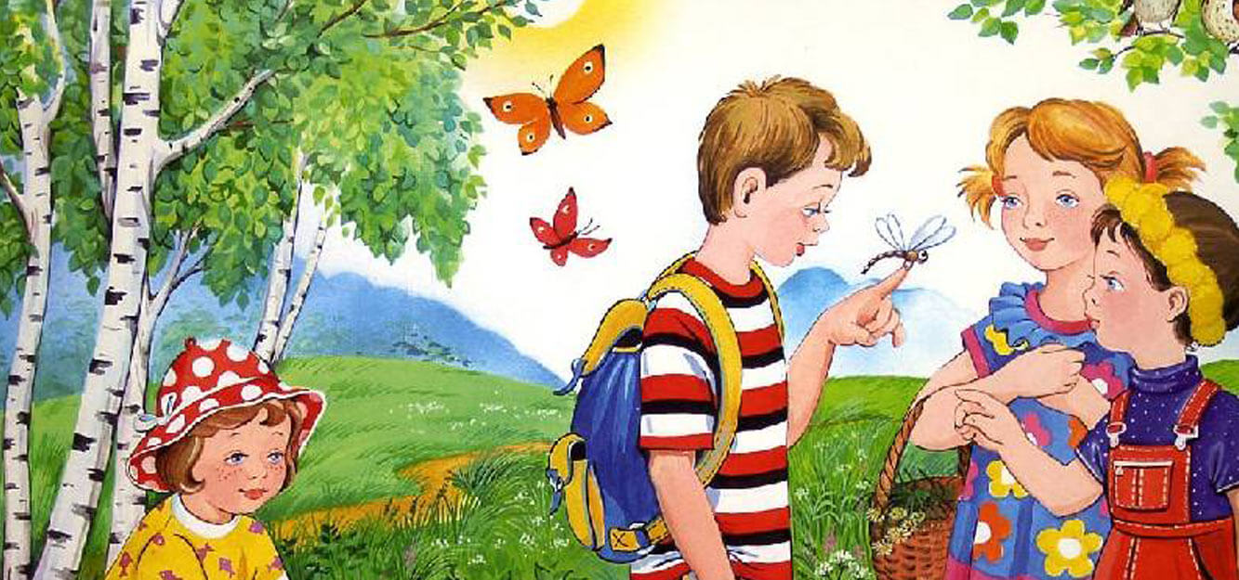
Уважаемые Родители! Поздравляем вас с окончанием учебного года! За этот год ваши дети подросли, окрепли, научились дружить, достигли успехов в развитии!
Впереди лето – пора отпусков, детского отдыха. Родителям детей, имеющих речевые недостатки, и летом нельзя забывать о своих проблемах. Важно помнить, что сформированные в течение года навыки (выработанные артикуляционные уклады, поставленные звуки) за летний период могут, как укрепиться и войти в привычный стереотип, так и потеряться.
Поэтому прислушайтесь к моим рекомендациям:

Slide 3
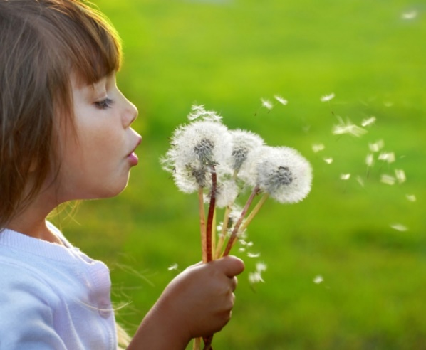
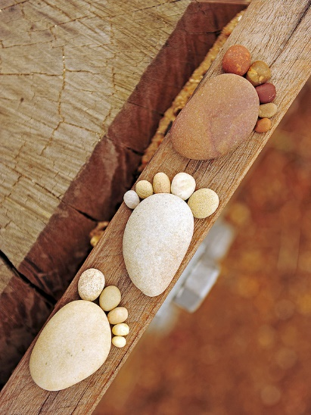
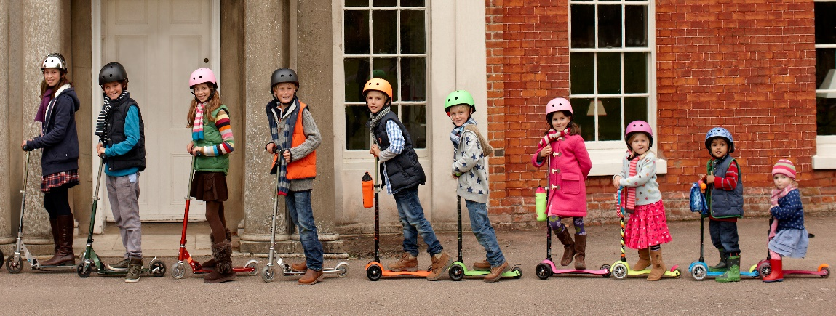
Важные советы на лето:
Тренируйте силу и длительность выдоха. Можно:
Обдувать одуванчики несколькими короткими, а потом одним долгим выдохом;
Пускать мыльные пузыри через соломинку (разводить детский шампунь);
Надувать воздушные шарики;
Стараться надувать надувные игрушки, круги, мячи;
Учиться плавать, выдыхая в воду, нырять;
Играть на музыкальных игрушках: дудках, трубах, флейтах, губных гармошках;
Дуть на детские флюгера.
Развивайте мелкую и общую моторику:
Учите детей шнуровать обувь, завязывать шнурки.
Собирайте, перебирайте ягоды, камешки, пуговицы, бусины и т.д.
Выкладывайте рисунки из камней, шишек, спичек, крупы);
Играйте с глиной, мокрым песком;
Играйте с мячами и мячиками (бросайте, ловите, попадайте в цель)
Учите детей кататься на самокате, велосипеде, роликах.
Рисуйте на асфальте цветными мелками.
Тренируйте силу и длительность выдоха. Можно:
Обдувать одуванчики несколькими короткими, а потом одним долгим выдохом;
Пускать мыльные пузыри через соломинку (разводить детский шампунь);
Надувать воздушные шарики;
Стараться надувать надувные игрушки, круги, мячи;
Учиться плавать, выдыхая в воду, нырять;
Играть на музыкальных игрушках: дудках, трубах, флейтах, губных гармошках;
Дуть на детские флюгера.
Развивайте мелкую и общую моторику:
Учите детей шнуровать обувь, завязывать шнурки.
Собирайте, перебирайте ягоды, камешки, пуговицы, бусины и т.д.
Выкладывайте рисунки из камней, шишек, спичек, крупы);
Играйте с глиной, мокрым песком;
Играйте с мячами и мячиками (бросайте, ловите, попадайте в цель)
Учите детей кататься на самокате, велосипеде, роликах.
Рисуйте на асфальте цветными мелками.

Slide 4
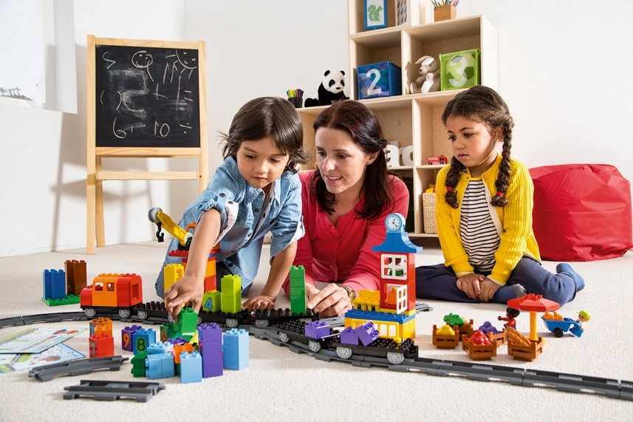
В дождливые дни можно:
Собирать мозаики, конструкторы, пазлы;
Перебирать крупы;
Играть с пальчиками
Раскрашивать раскраски цветными карандашами;
Складывать простое оригами, делайте аппликации.
Вышивать (крупным крестиком);
Завинчивать гайки (игрушечные и настоящие);
Плести из бисера, бусин, резиночек..
Лепить из пластилина, пластика, теста.
Читать книги
Обогащению словарного запаса ребенка новыми словами будут способствовать:
Летние путешествия, новые впечатления от поездок, походов в лес.
Экскурсии в музеи, дворцы, парки...
Посещение театра, цирка, дельфинария…
Продолжайте вместе с детьми:
Читать художественные произведения, сказки, детские журналы;
Пересказывайте короткие сказки, рассказы, истории;
Придумывайте свои сказки, рассказы, небылицы…
Отгадывайте загадки, учите стихи.
В вечернее время беседуйте с ребенком о том, что произошло и запомнилось за этот день (это помогает развить память, речь и сплотить вас с ребенком)

Slide 5
Советую исключить :
Просмотр боевиков, «ужастиков», «западных» мультфильмов с насилием и жестокостью.
Покупку игрушек, раскрасок, картинок с изображением агрессивных героев и монстров.
Такие фильмы, как правило, не несут в себе никакого обучающего момента. Зато провоцируют агрессию, приучают к мысли, что насилие – это форма поведения. Дети могут переносить увиденное в свои игры. Вряд ли это сделает вашего ребенка желанным партнером для других детей. Кроме того, у предрасположенных к этому ребят такие фильмы могут спровоцировать заикание или энурез.

Slide 6
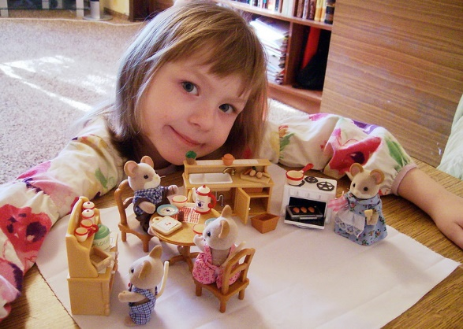
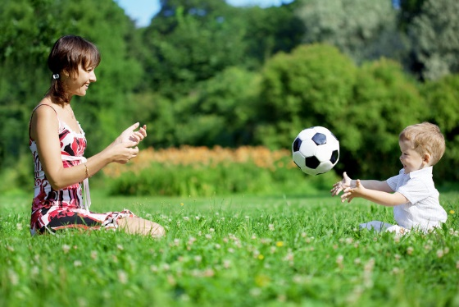
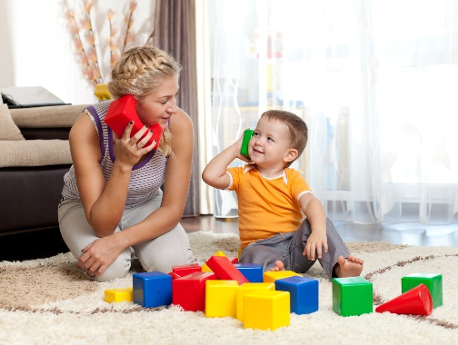
Предлагаю Вашему вниманию игры, которые вы можете использовать, отдыхая с ребёнком на даче, на пляже, в парке или по дороге в транспорте. Всегда можно совместить «приятное с полезным»:
«Что из чего?»
Назови как можно больше предметов, сделанных из указанного материала.
Например: Мясо – мясной бульон, мясной фарш, мясная котлета, мясная колбаса…
(Дерево…металл …стекло… бумага… кожа… шоколад…пластмасса…резина …)
«Пятерочка»
Подбери по пять слов, раскрывающих каждое обобщение. Называй слова и считай (или шагай, хлопай)
Например: Я знаю молочные продукты – Кефир раз, ряженка два, йогурт три, масло четыре, сметана пять.
(Фрукты, птицы, деревья явления природы, имена девочек и т.д)
«Пять действий»
Перечисли действия, которые можно совершать с указанным предметом.
Например: Шоколад – его можно кушать, подарить, купить, растопить, угостить друга, испачкать руки…
(Книга…лимон …карандаш …цветок и т.д)
«Кто больше?»
Говорим любое слово, обозначающее предмет.
Каждый из играющих должен подобрать к нему как можно больше слов-признаков, отвечающих на вопросы "какой?", "какая?", "какое?", "какие?".
Например: трава (какая она?) - зеленая, мягкая, изумрудная, шелковистая, высокая, густая, скользкая, сухая, болотная
Побеждает тот, кто назовет последним слово-признак.
"Подбери словечко"
В эту игру можно играть с мячом, перекидывая, его друг другу.
Про что можно сказать:
Свежий - (воздух, огурец, хлеб, ветер);
Старый- (дом, пень, человек, ботинок);
Свежая- (булочка, новость, газета, скатерть);
Старая- (мебель, сказка, книга, бабушка);
Свежее - (молоко, мясо, варенье); и т.д.
«Что из чего?»
Назови как можно больше предметов, сделанных из указанного материала.
Например: Мясо – мясной бульон, мясной фарш, мясная котлета, мясная колбаса…
(Дерево…металл …стекло… бумага… кожа… шоколад…пластмасса…резина …)
«Пятерочка»
Подбери по пять слов, раскрывающих каждое обобщение. Называй слова и считай (или шагай, хлопай)
Например: Я знаю молочные продукты – Кефир раз, ряженка два, йогурт три, масло четыре, сметана пять.
(Фрукты, птицы, деревья явления природы, имена девочек и т.д)
«Пять действий»
Перечисли действия, которые можно совершать с указанным предметом.
Например: Шоколад – его можно кушать, подарить, купить, растопить, угостить друга, испачкать руки…
(Книга…лимон …карандаш …цветок и т.д)
«Кто больше?»
Говорим любое слово, обозначающее предмет.
Каждый из играющих должен подобрать к нему как можно больше слов-признаков, отвечающих на вопросы "какой?", "какая?", "какое?", "какие?".
Например: трава (какая она?) - зеленая, мягкая, изумрудная, шелковистая, высокая, густая, скользкая, сухая, болотная
Побеждает тот, кто назовет последним слово-признак.
"Подбери словечко"
В эту игру можно играть с мячом, перекидывая, его друг другу.
Про что можно сказать:
Свежий - (воздух, огурец, хлеб, ветер);
Старый- (дом, пень, человек, ботинок);
Свежая- (булочка, новость, газета, скатерть);
Старая- (мебель, сказка, книга, бабушка);
Свежее - (молоко, мясо, варенье); и т.д.

Slide 7
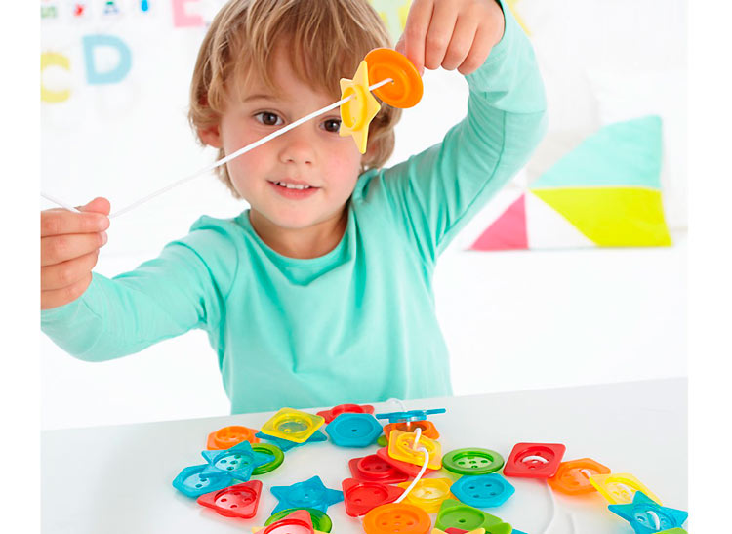
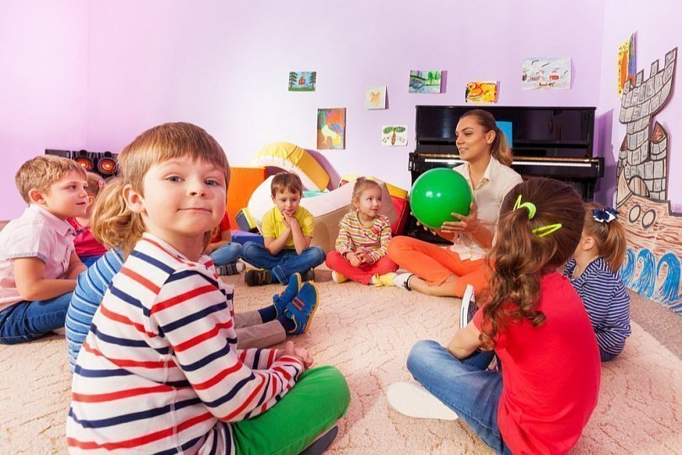
«Вот, так магазины!»
Перечисли товары, которые могут продаваться в магазинах с указанными названиями.
Например: магазин «Сладкоежка» - пирожные, торт, мороженое, конфеты, шоколад, мармелад, печенье, зефир, халва…
(«Мелодия», «Школьник», «Океан» ,«Шкатулка», «Свет» «Все для дома», «На старт!» ,«Три толстяка» и др.)
«Мир животных»
Назови как можно больше животных, у которых есть указанная часть тела
Например: Рога есть у …оленя, лося, коровы, барана, яка…
(Лапы есть у… Копыта есть у …Перья есть у … Чешуя есть у …
Крылья есть у … Клыки есть у … и т.д.)
«Цвет и ответ»
Подбери названия трех предметов такого же цвета. Если подберешь пять слов, ты – победитель!
Например: Монета такого же цвета, как мамина цепочка, столовая ложка, вилка, кастрюля.
(Больничный халат такого же цвета, как…и т.д. с помидором, ёлкой, вишней, цыпленком)
«Три части»
Назови по три части указанных предметов. Если назовёшь пять частей, ты – победитель!
Например: Я знаю 3 части машины: кабина, руль, сиденье, фары, кузов.
(3 части дома, велосипеда, корабля, стула…)
«Вот, так магазины!»
Перечисли товары, которые могут продаваться в магазинах с указанными названиями.
Например: магазин «Сладкоежка» - пирожные, торт, мороженое, конфеты, шоколад, мармелад, печенье, зефир, халва…
(«Мелодия», «Школьник», «Океан» ,«Шкатулка», «Свет» «Все для дома», «На старт!» ,«Три толстяка» и др.)
«Мир животных»
Назови как можно больше животных, у которых есть указанная часть тела
Например: Рога есть у …оленя, лося, коровы, барана, яка…
(Лапы есть у… Копыта есть у …Перья есть у … Чешуя есть у …
Крылья есть у … Клыки есть у … и т.д.)
«Цвет и ответ»
Подбери названия трех предметов такого же цвета. Если подберешь пять слов, ты – победитель!
Например: Монета такого же цвета, как мамина цепочка, столовая ложка, вилка, кастрюля.
(Больничный халат такого же цвета, как…и т.д. с помидором, ёлкой, вишней, цыпленком)
«Три части»
Назови по три части указанных предметов. Если назовёшь пять частей, ты – победитель!
Например: Я знаю 3 части машины: кабина, руль, сиденье, фары, кузов.
(3 части дома, велосипеда, корабля, стула…)

Slide 8
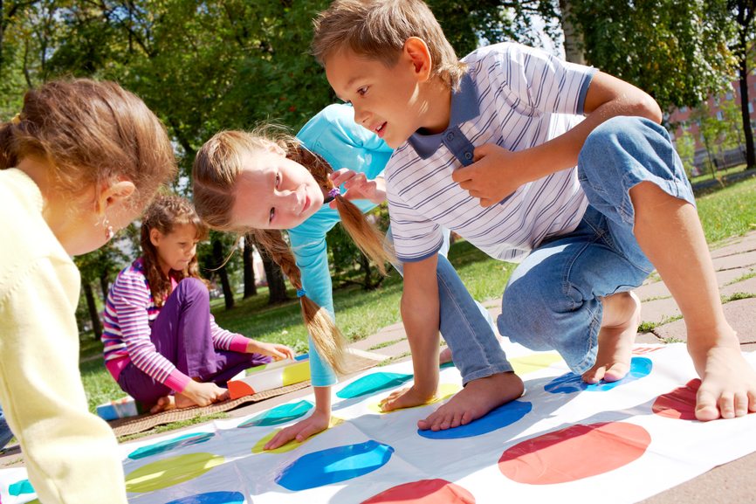
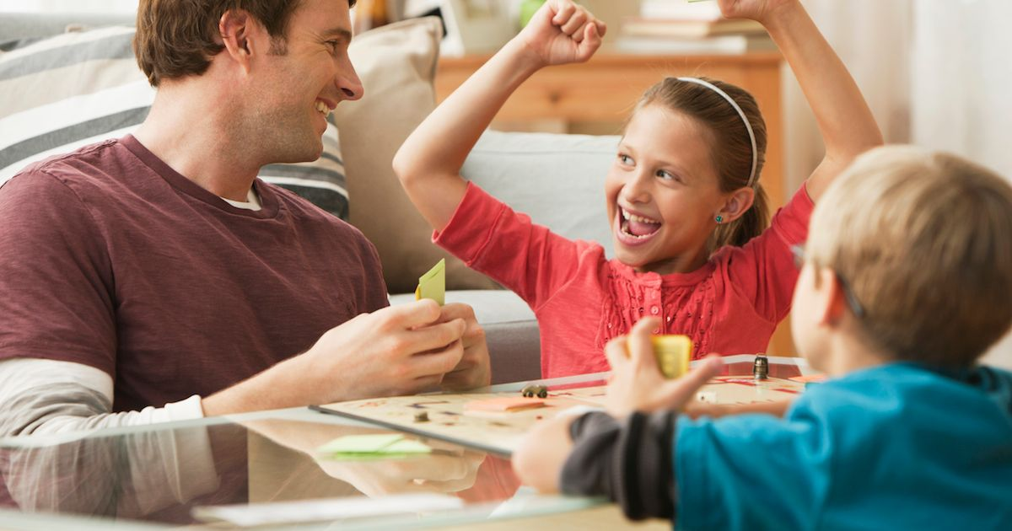
Проведите максимально больше времени со своим ребенком, ведь Он так этого ждет! Приятного Вам отдыха, до встречи в новом учебном году.

